Slide 1
Игра «Чаепитие».
Для детей старшего дошкольного возраста.

Slide 2
Цель: закреплять навык дифференциации кухонной и чайной
посуды.
Инструкция: найди на кухне четыре предмета, которые нужны для чаепития.
Щёлкни по каждому из них мышкой. Чайная посуда отправится на поднос,
а кухонная останется на месте. Когда все четыре предмета чайной посуды окажутся
на подносе, нажми на колокольчик.

Slide 3
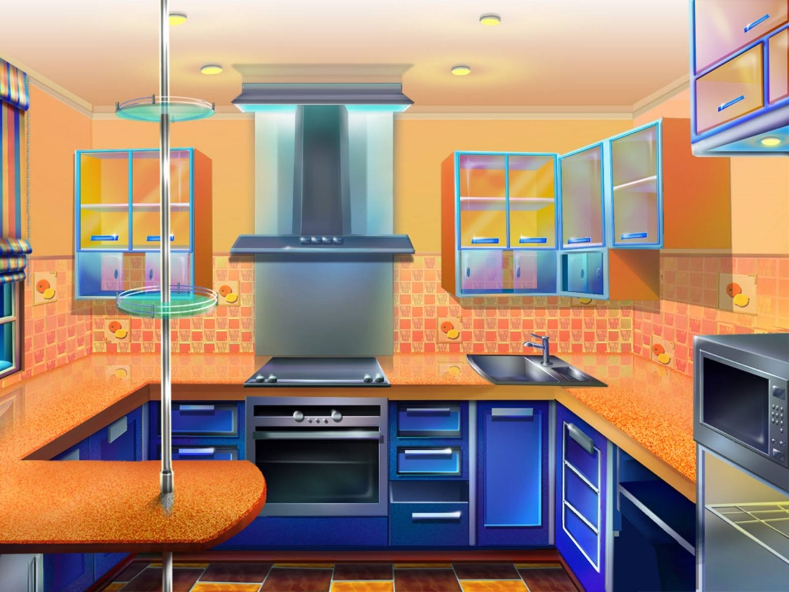
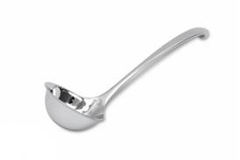
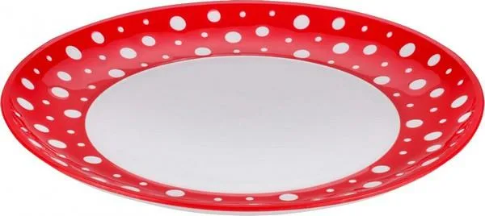
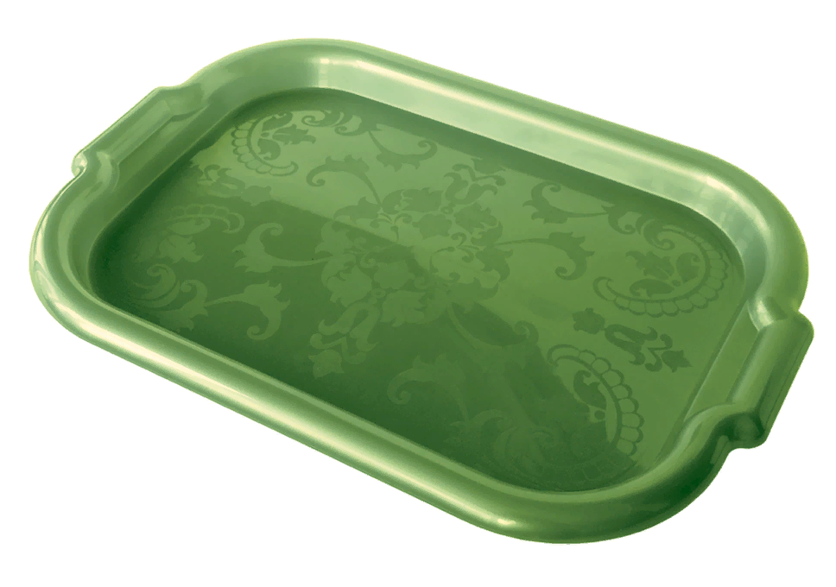
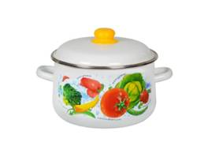
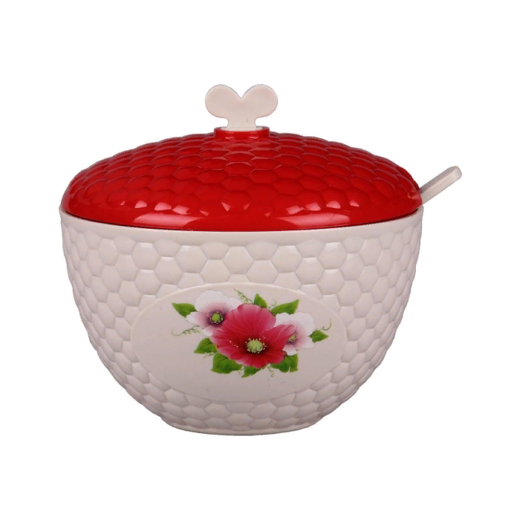
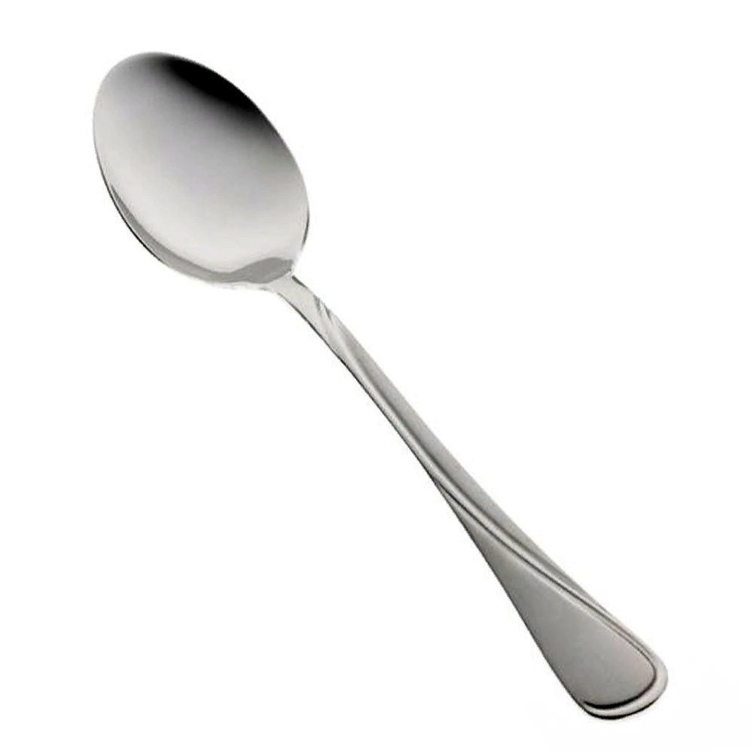
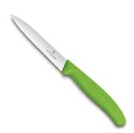
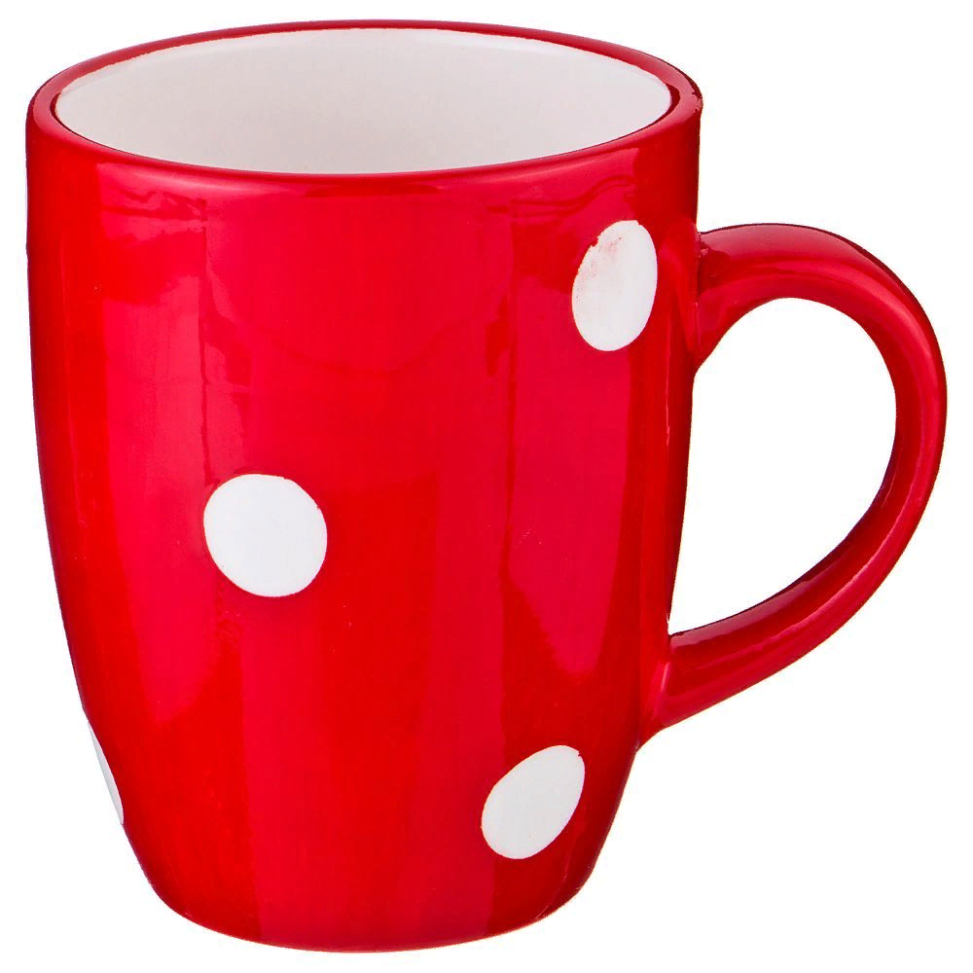
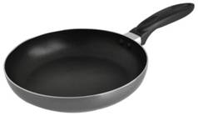

Slide 4
Приятного чаепития!

Slide 5
Авторы-разработчики:
Байкова Светлана Николаевна, педагог-психолог.
Лукьянова Ольга Александровна, воспитатель.
Шестакова Алёна Олеговна, воспитатель.
Ковтунова Ольга Владимировна, учитель-логопед.
МБДОУ города Иркутска детский сад №133

